Slide 1
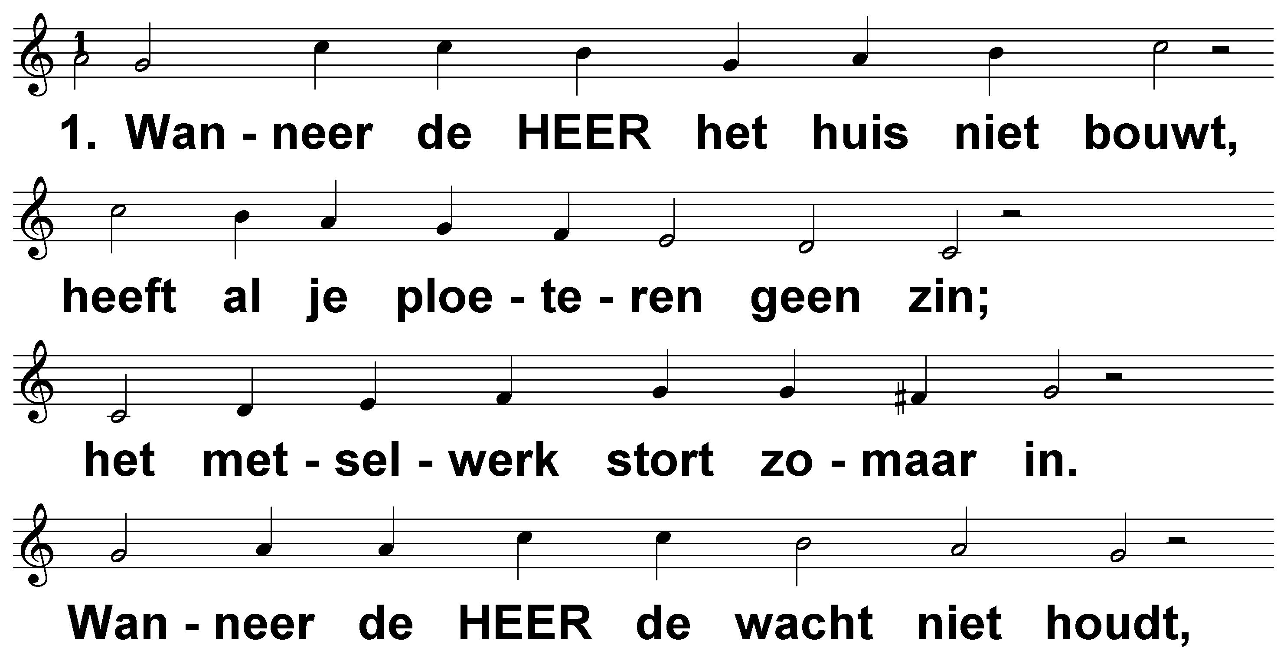
Psalm 127 (DNP) t. J.P. Kuijper; m. Genève 1551

Slide 2
Psalm 127 (DNP) t. J.P. Kuijper; m. Genève 1551

Slide 3
Psalm 127 (DNP) t. J.P. Kuijper; m. Genève 1551

Slide 4
Psalm 127 (DNP) t. J.P. Kuijper; m. Genève 1551

Slide 5
Psalm 127 (DNP) t. J.P. Kuijper; m. Genève 1551

Slide 6
Psalm 127 (DNP) t. J.P. Kuijper; m. Genève 1551

